Slide 1




Une photographie est un secret sur un secret.
Plus elle vous en dit, moins vous en savez.
L’instant
21
Photos prises par
un randonneur
pour le plaisir
du partage
Au cœur de Barr
Barr et Neubois

Slide 2

Barr
BARR s’appuie sur les contreforts du massif des Vosges au pied du mont Sainte-Odile et à 8 km au sud d'Obernai.
Elle est traversée par la Kirneck, affluent de l’Andlau et sous-affluent de l’Ill.
Barr est capitale viticole d’Alsace avec sa plus ancienne foire aux vins d’Alsace (plus de 100 ans) et son historique « Fête des vendanges » qui se déroule traditionnellement le premier week-end d’octobre.
Même si la première trace écrite, mentionnant le village de Barr sous le nom de Barru, date de l’année 788, les historiens pensent que ce site a été occupé bien avant, comme le prouvent les nombreux vestiges préhistoriques de l’âge du fer et de l’âge du bronze découverts dans le secteur.
À l'origine propriété impériale, la ville fut cédée par les Habsbourg à Nicolas Ziegler en 1522, puis transformée en franc-alleu trois ans plus tard. Par la suite ses fils la vendirent à la ville de Strasbourg, dont elle dut épouser la cause dans la guerre qui opposa Strasbourg protestant aux Lorrains catholiques. En 1592, ceux-ci brûlèrent le château, la maison commune et soixante-dix habitations, et torturèrent plusieurs habitants.

Slide 3
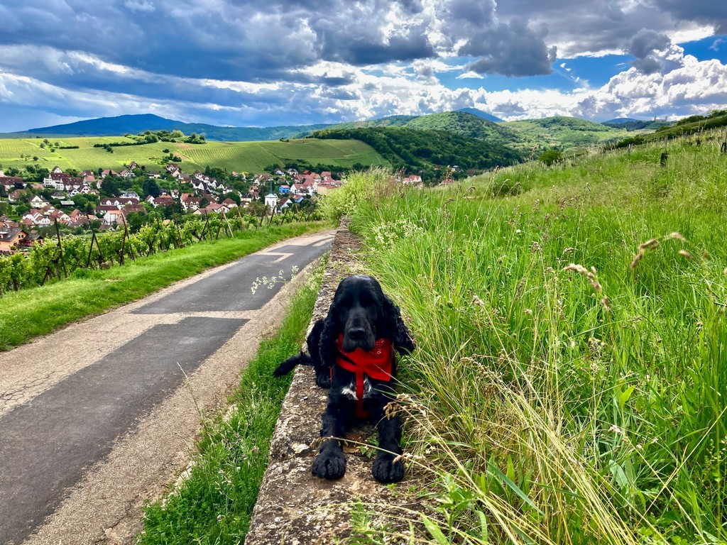

Slide 4
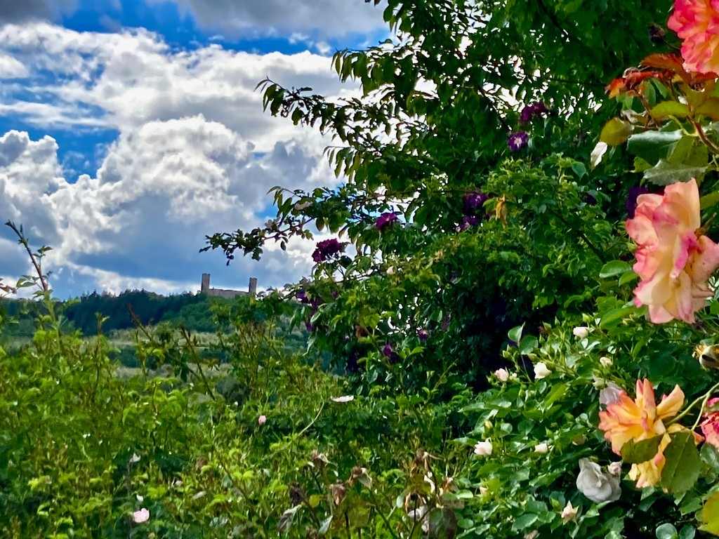

Slide 5
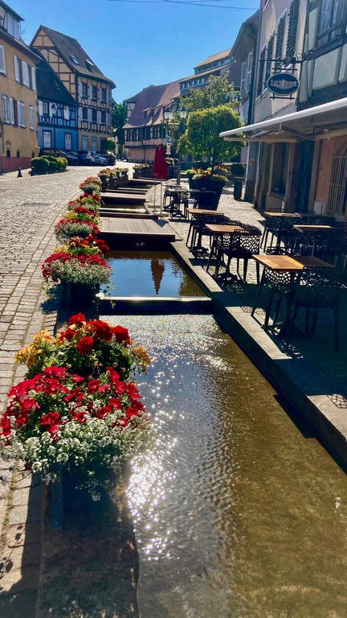

Slide 6
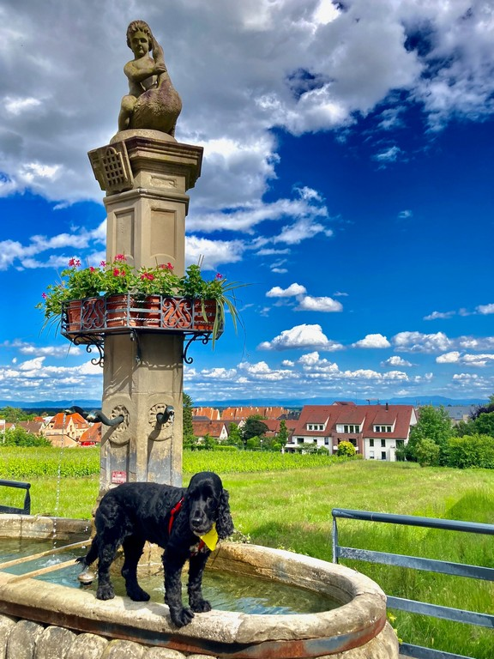

Slide 7
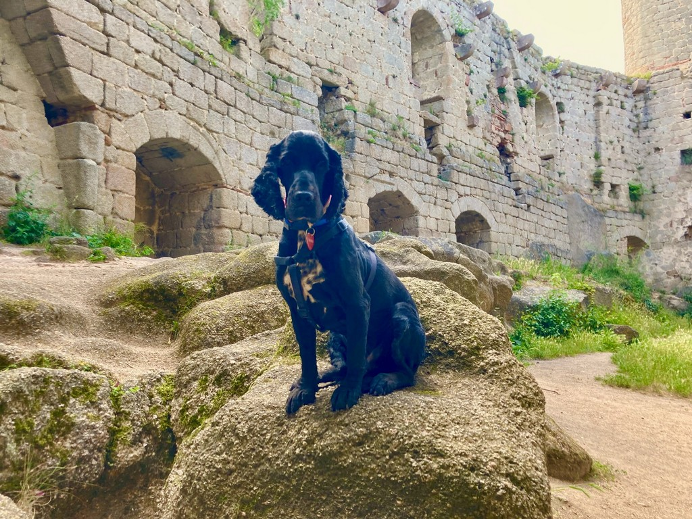

Slide 8
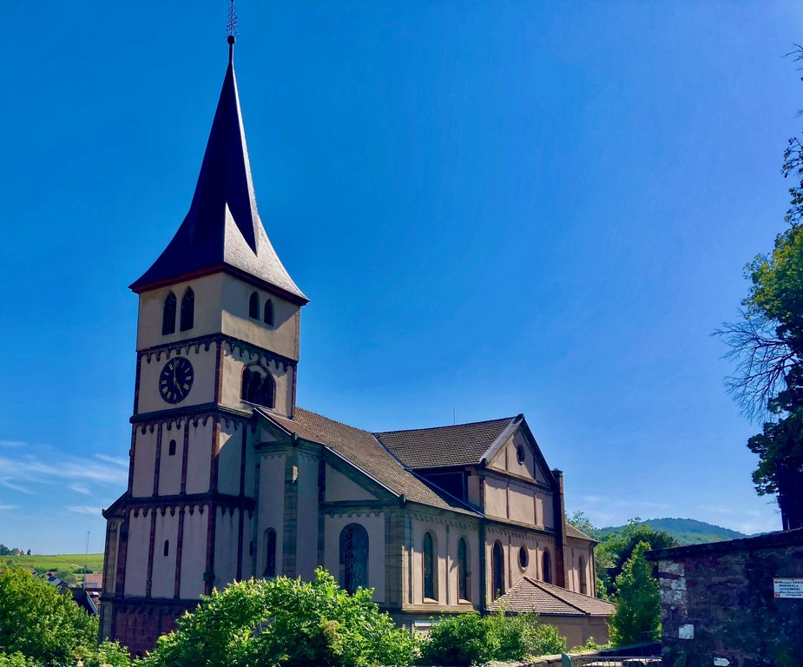

Slide 9
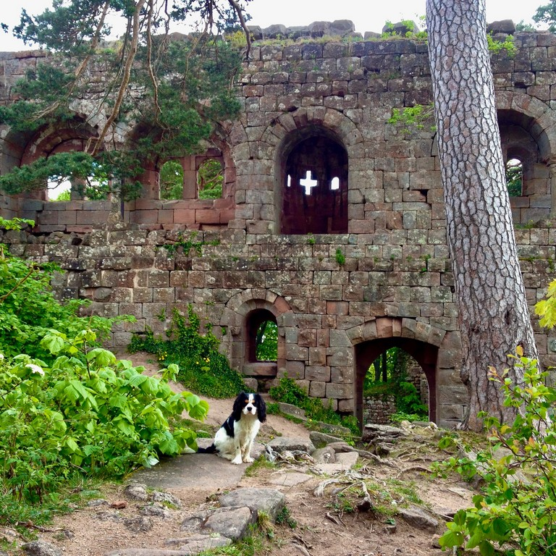

Slide 10
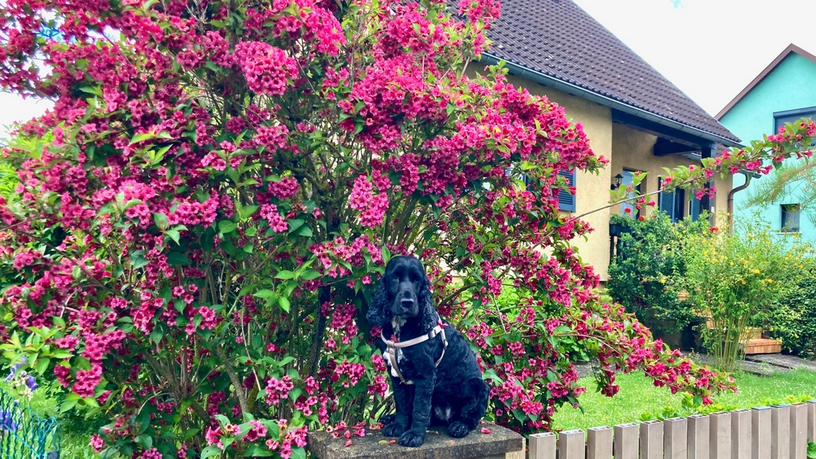

Slide 11
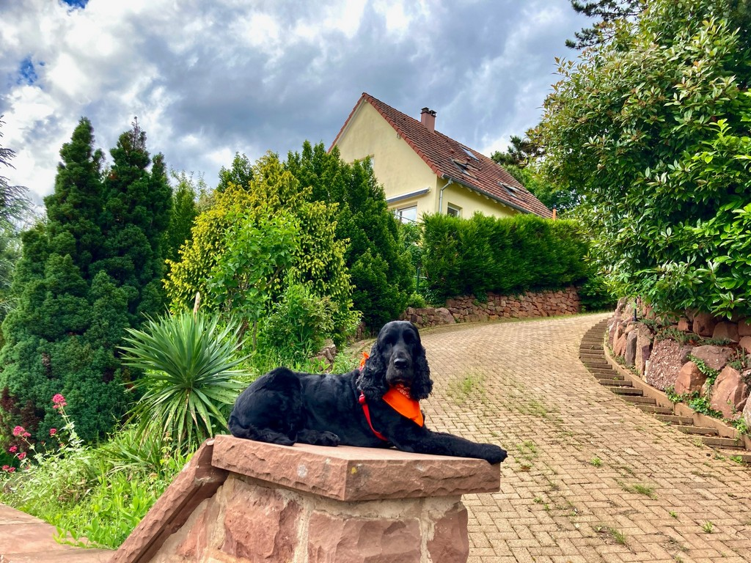

Slide 12
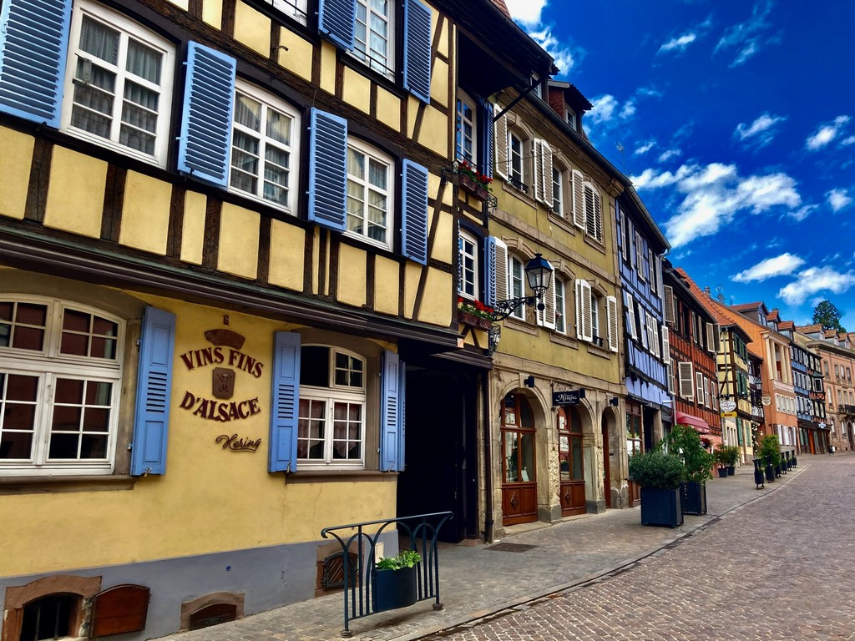

Slide 13
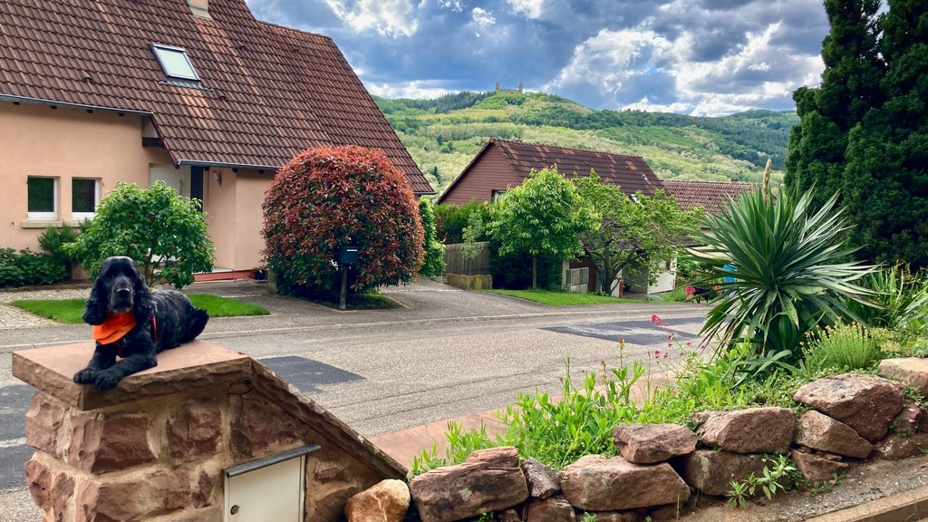

Slide 14
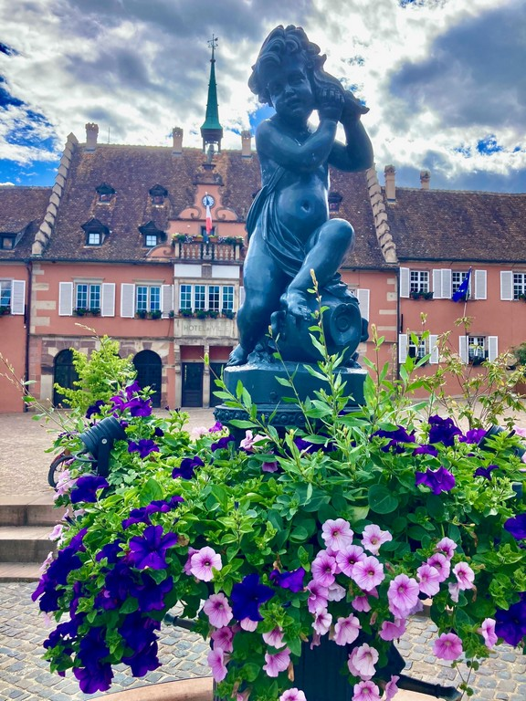

Slide 15
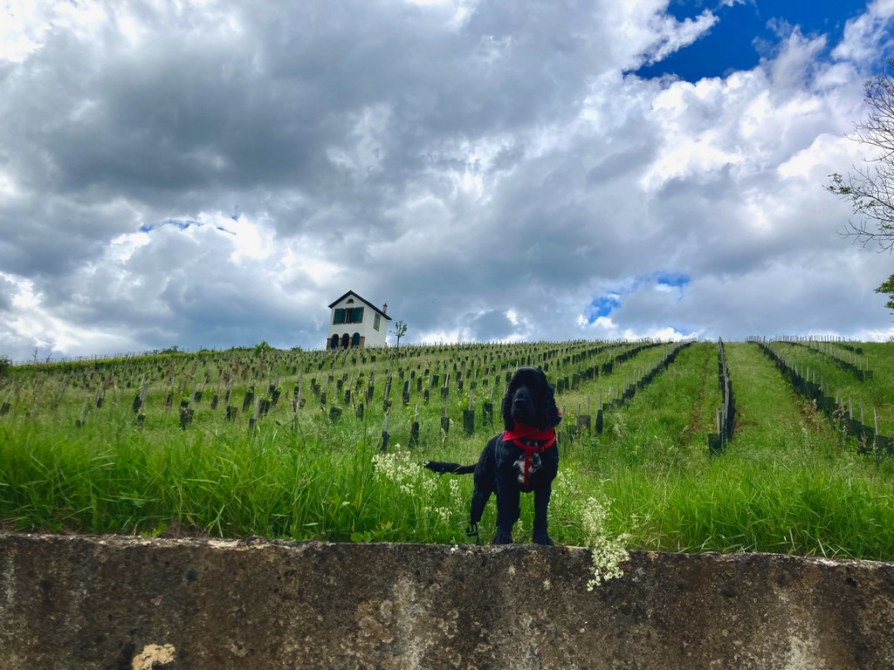

Slide 16
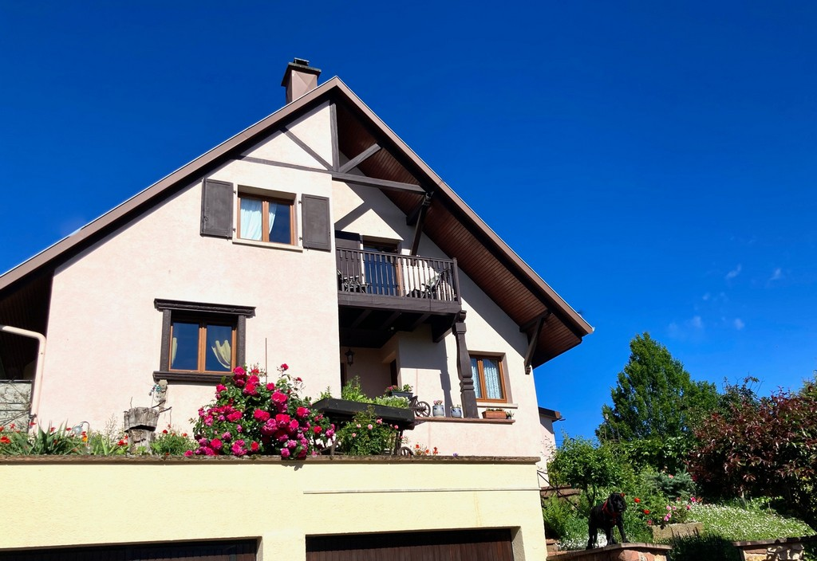

Slide 17
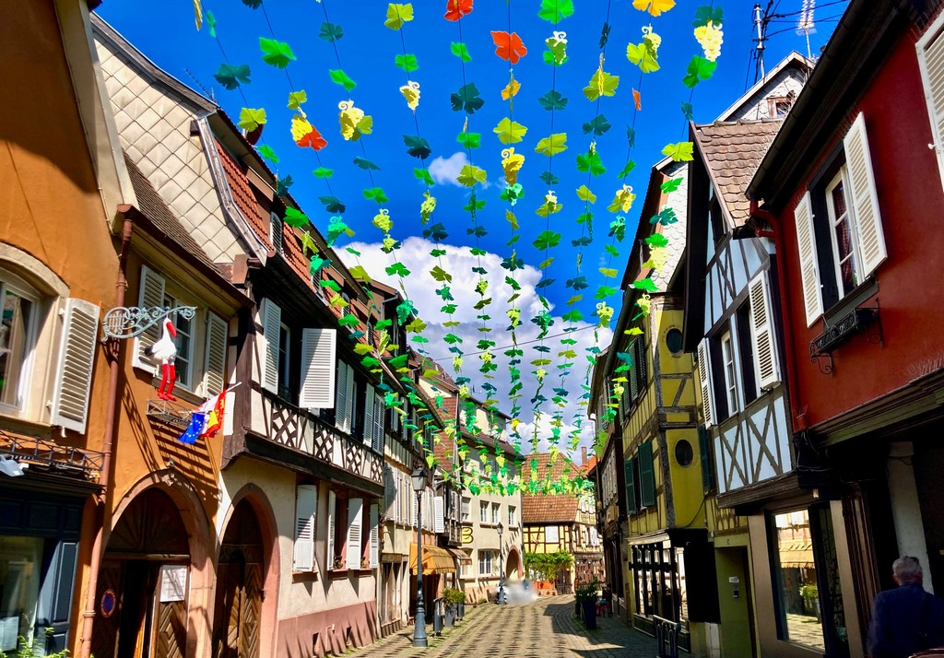

Slide 18
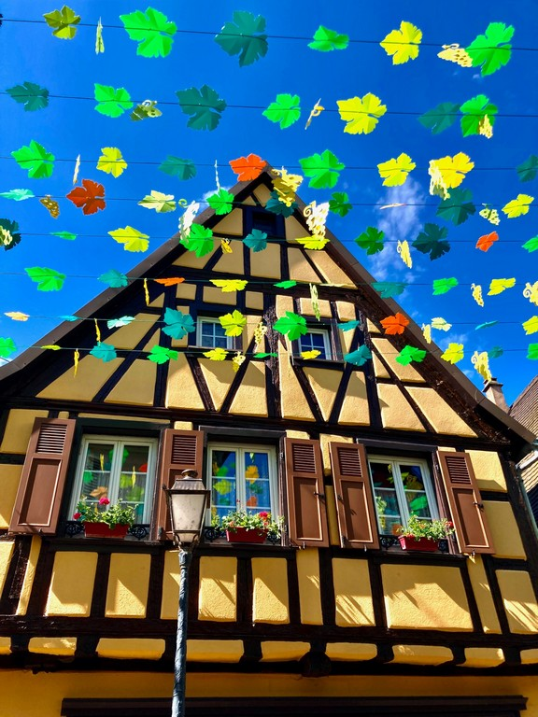

Slide 19
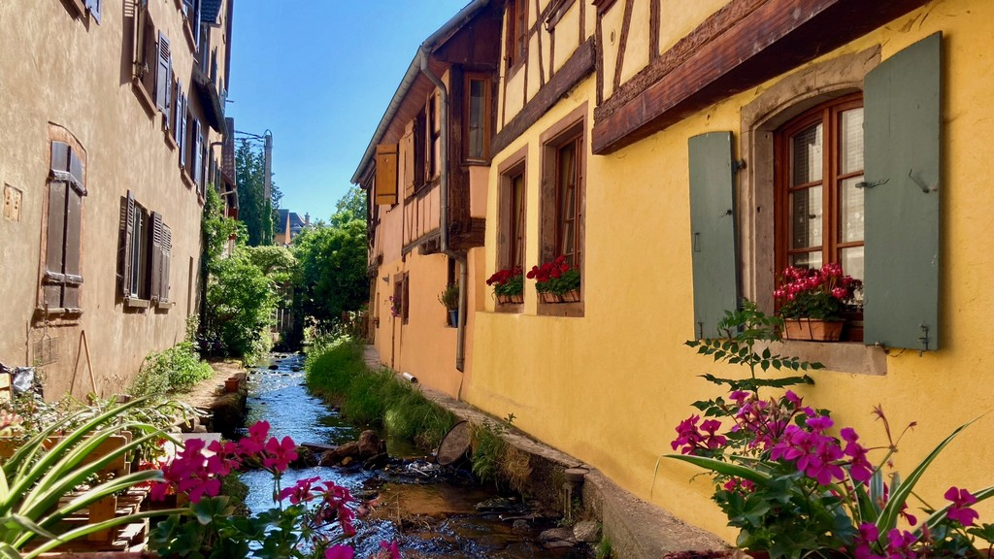

Slide 20
Neubois
NEUBOIS se trouve sur la rive droite du Giessen (le Comte-ban) un peu avant le confluent du val de Villé et du val de Lièpvre.
NEUBOIS domine d'une part les villages de Dieffenbach-au-Val, Neuve-Église et Breitenau et, d'autre part, les premières localités proches de la vallée de Sainte-Marie-aux-Mines : La Vancelle, Rombach-le-Franc. Cette configuration particulière, née de l'histoire ancienne (ancienne forêt du Comte-Ban) vaut à la commune de posséder avec ses 1 142 ha l'un des finages les plus vastes du canton, juste après ceux de Breitenbach et d'Urbeis.
L'endroit où eurent lieu les apparitions de la vierge Marie est à deux kilomètres du village de Neubois, appelé à l'époque Krüth, à mi-hauteur de la montagne, et à égale distance des ruines du château du Frankenbourg. Il y a à l'endroit une vaste clairière, au milieu de la forêt, d'où l'on jouit d'un magnifique panorama. D'un côté on aperçoit la commune de Scherwiller et le château de l'Ortenbourg. Avant d'entrer dans la clairière, on voit du regard de nombreux villages, dont Thanvillé, Saint-Pierre-Bois et l'église Saint-Gilles perchée un peu au-dessus des deux villages.

Slide 21
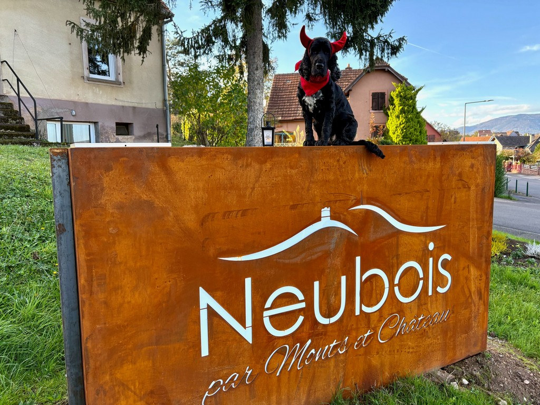

Slide 22
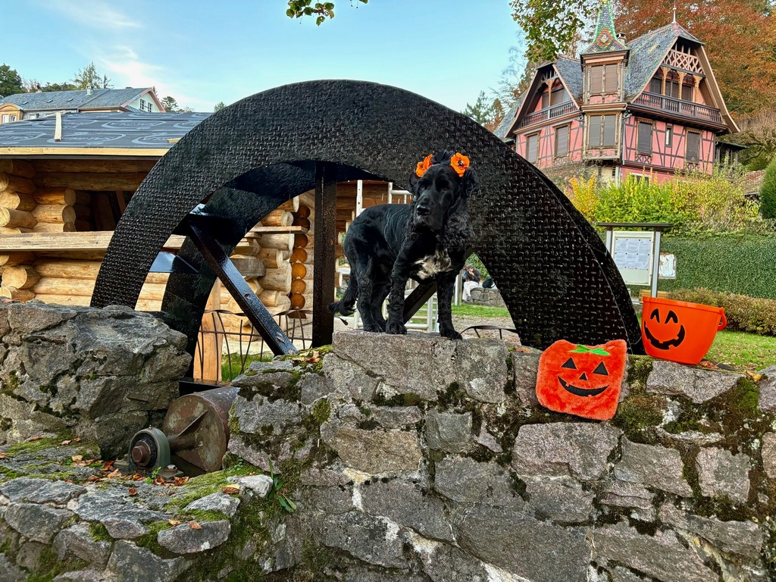

Slide 23
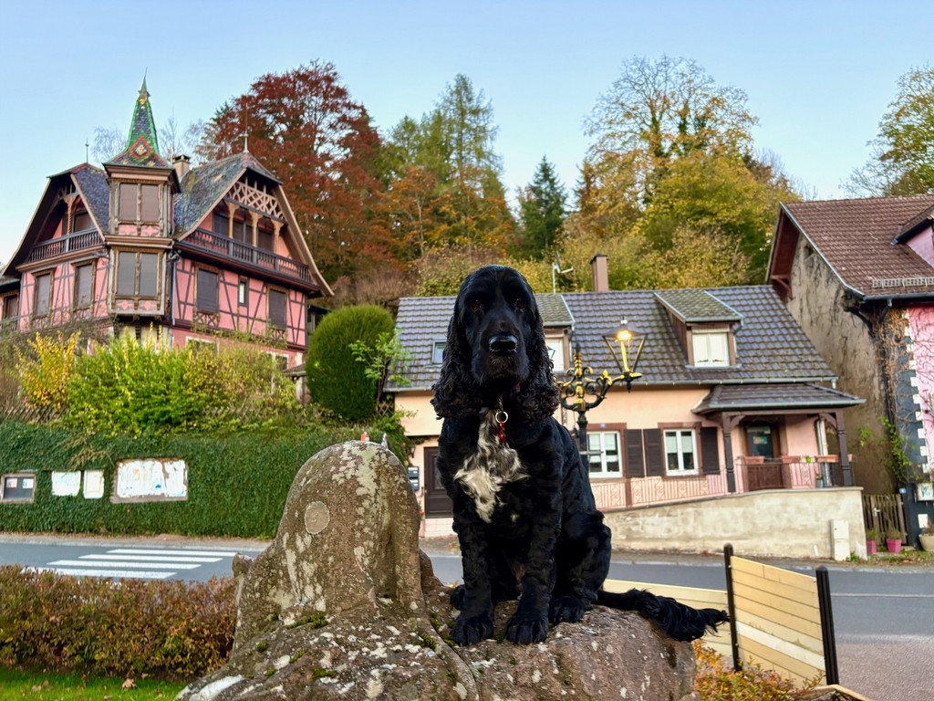

Slide 24
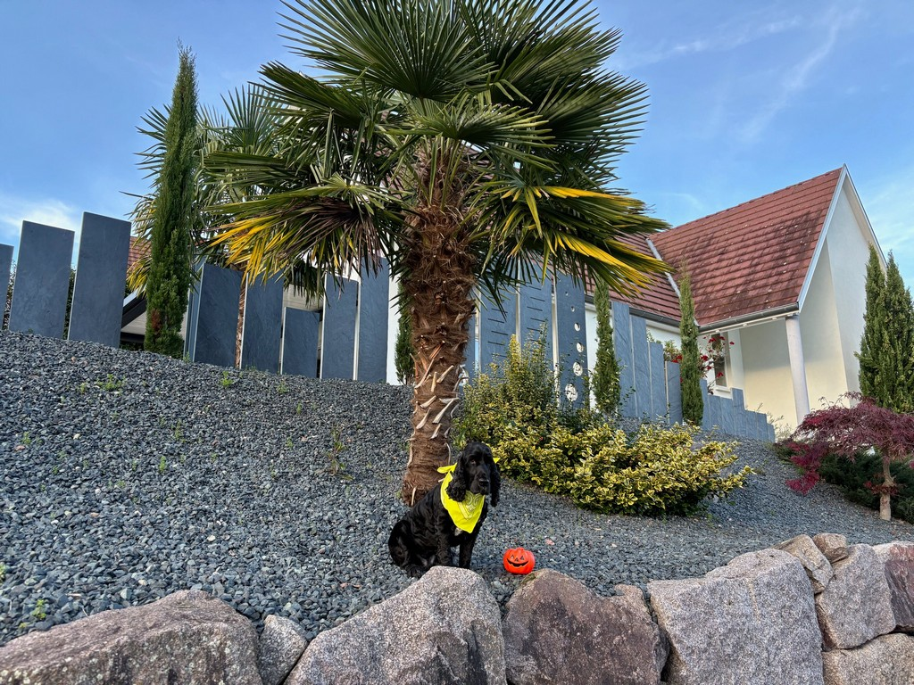

Slide 25
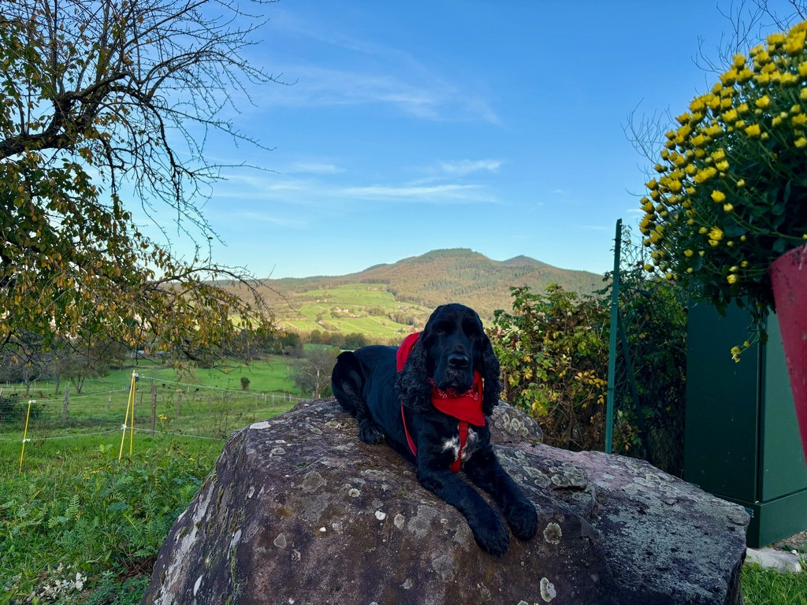

Slide 26
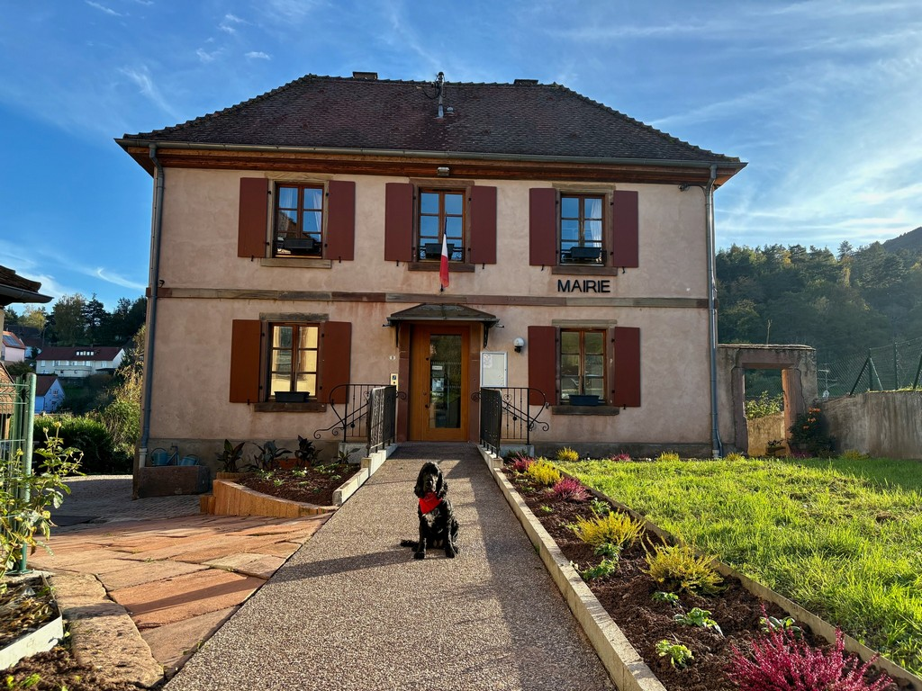

Slide 27
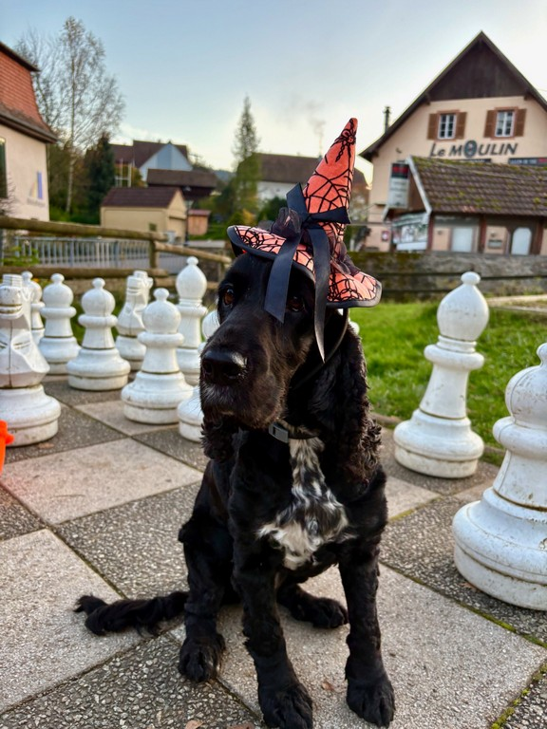

Slide 32
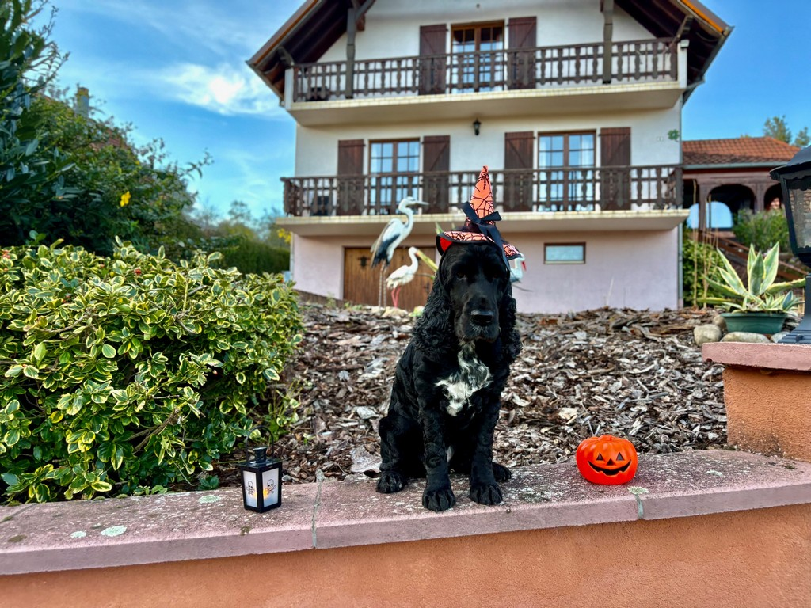

Slide 33
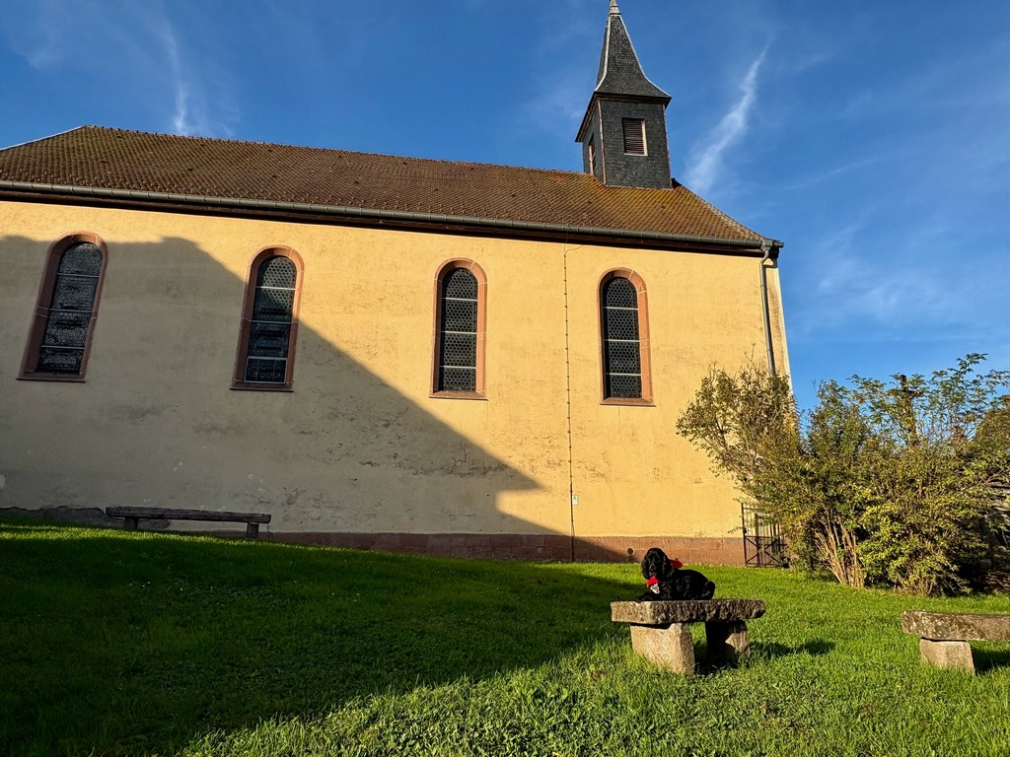

Slide 34
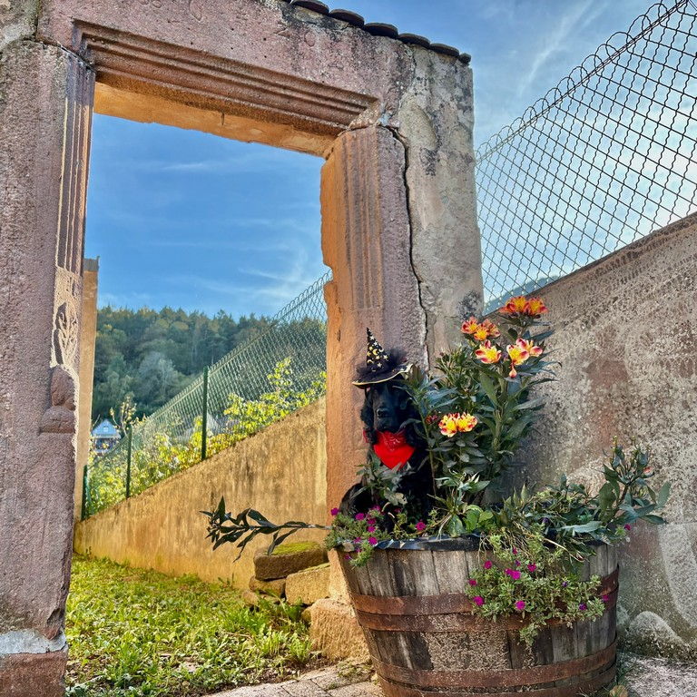

Slide 35
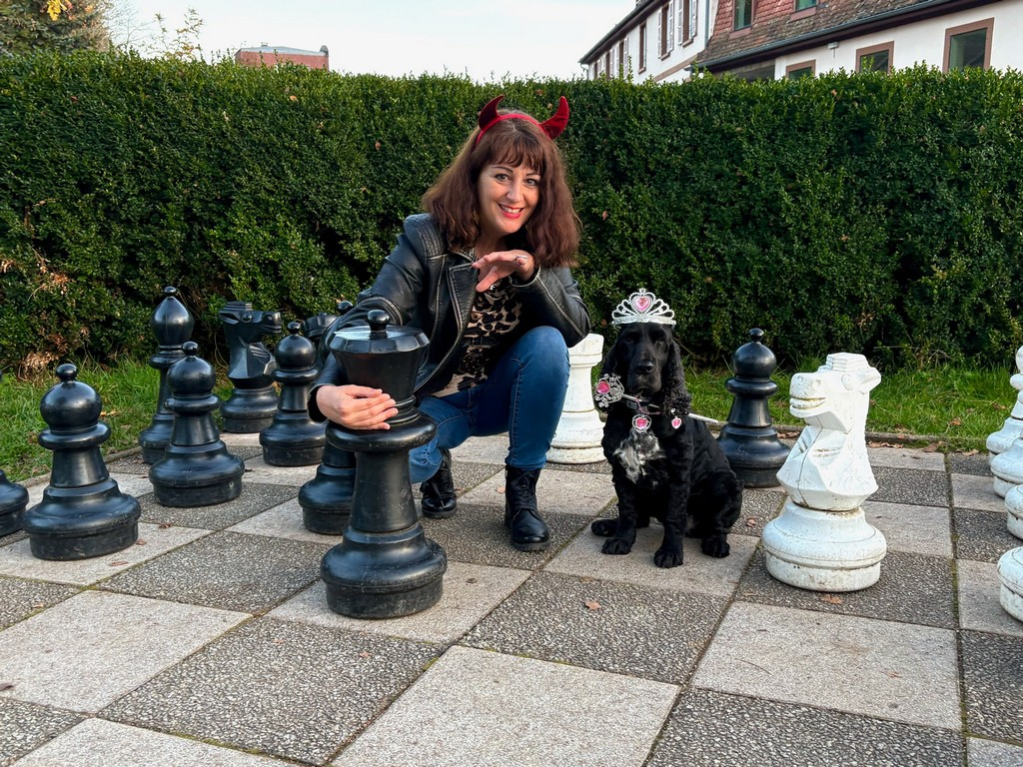


Slide 36
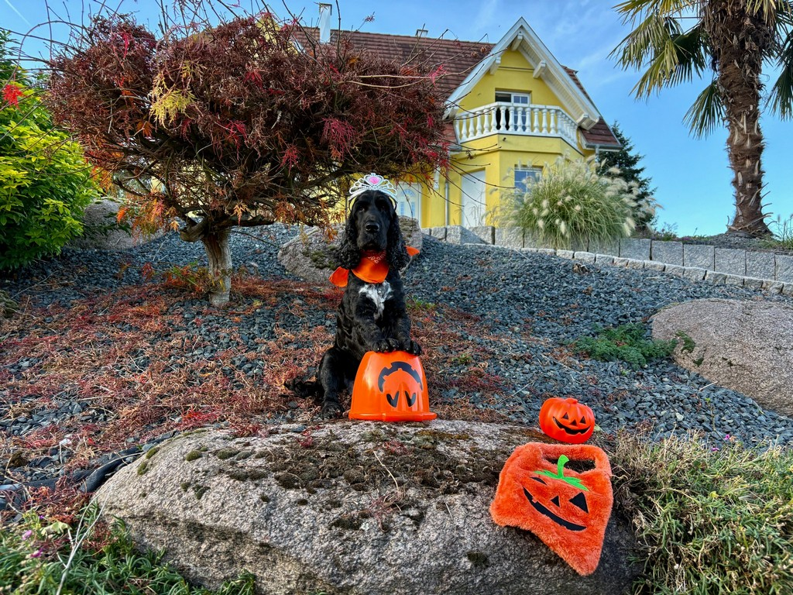

Slide 37
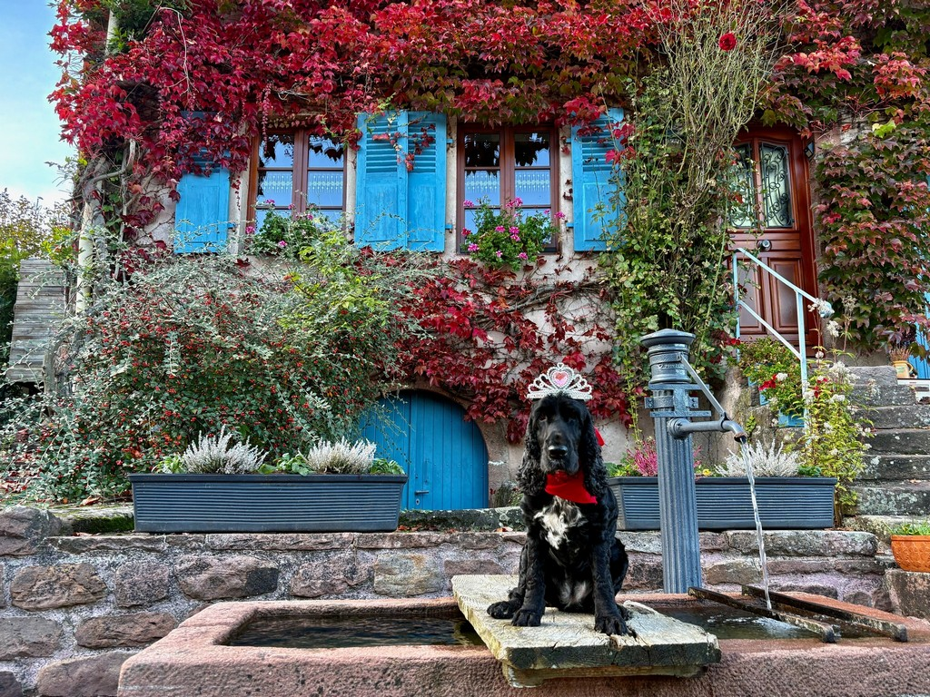

Slide 38
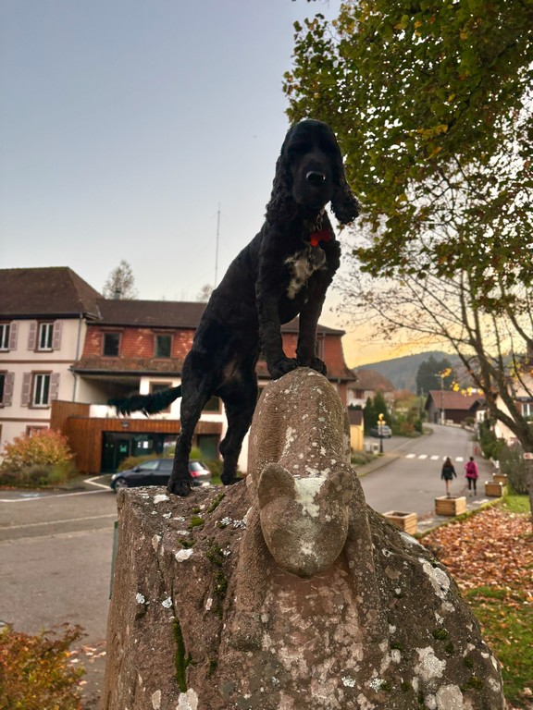

Slide 39
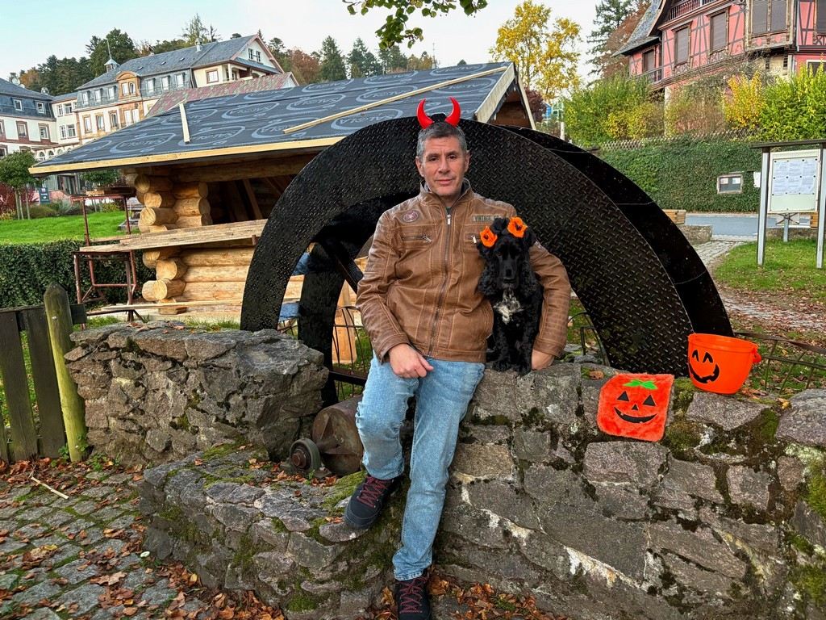


Slide 40
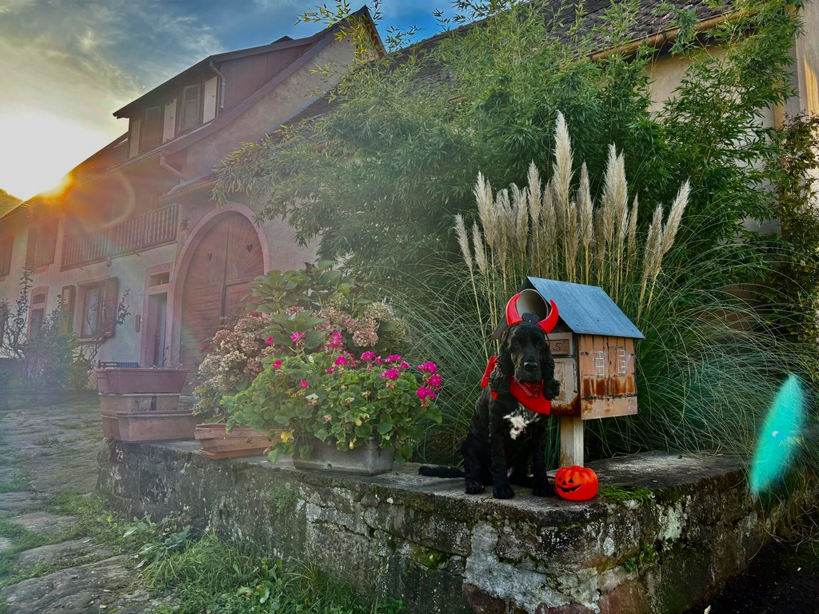

Slide 41
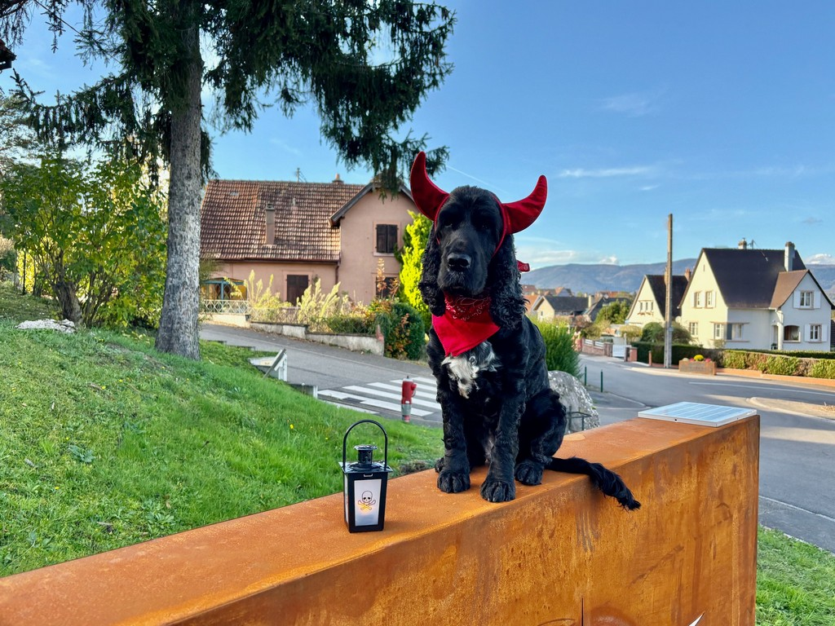

Slide 42
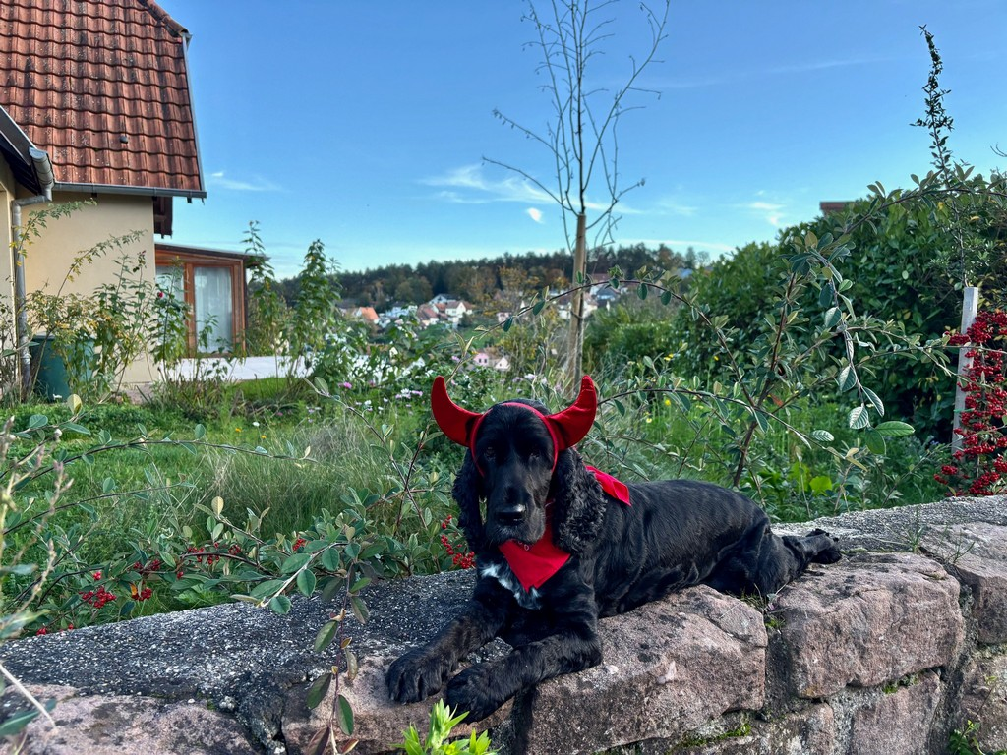

Slide 43
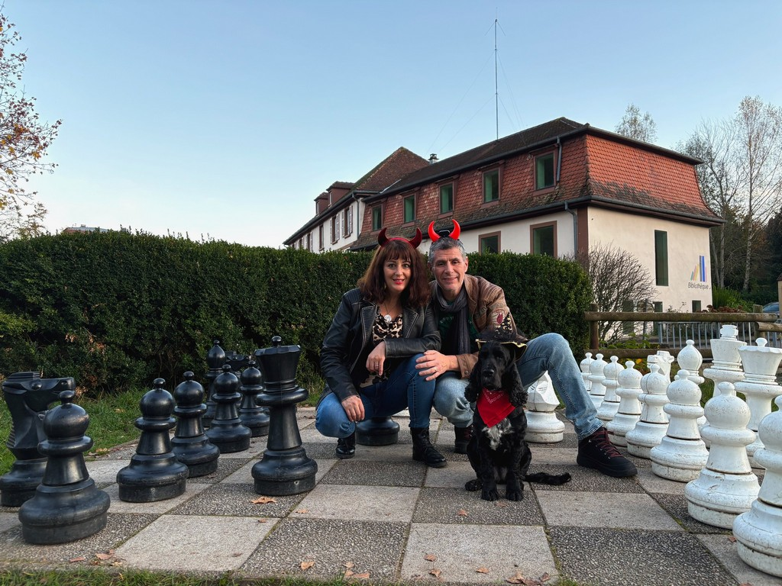


Slide 44


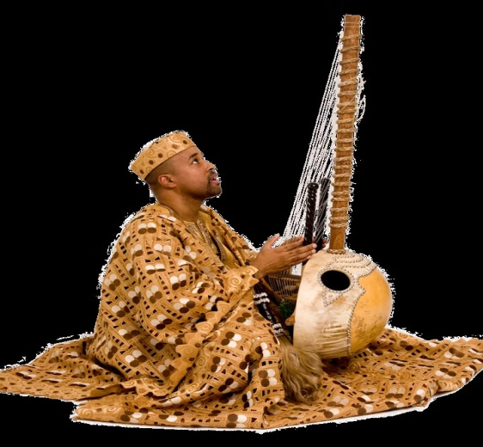



African Kora Inspirations
Internet
03.08.2025
2550
Participation
Création
Shannon cockinette

